Slide 1


Staatsbibliothek zu Berlin
Wortschatz und Wortgewandtheit: Lexikografie und Literatur in arabischen Handschriften
Colinda Lindermann

Slide 2
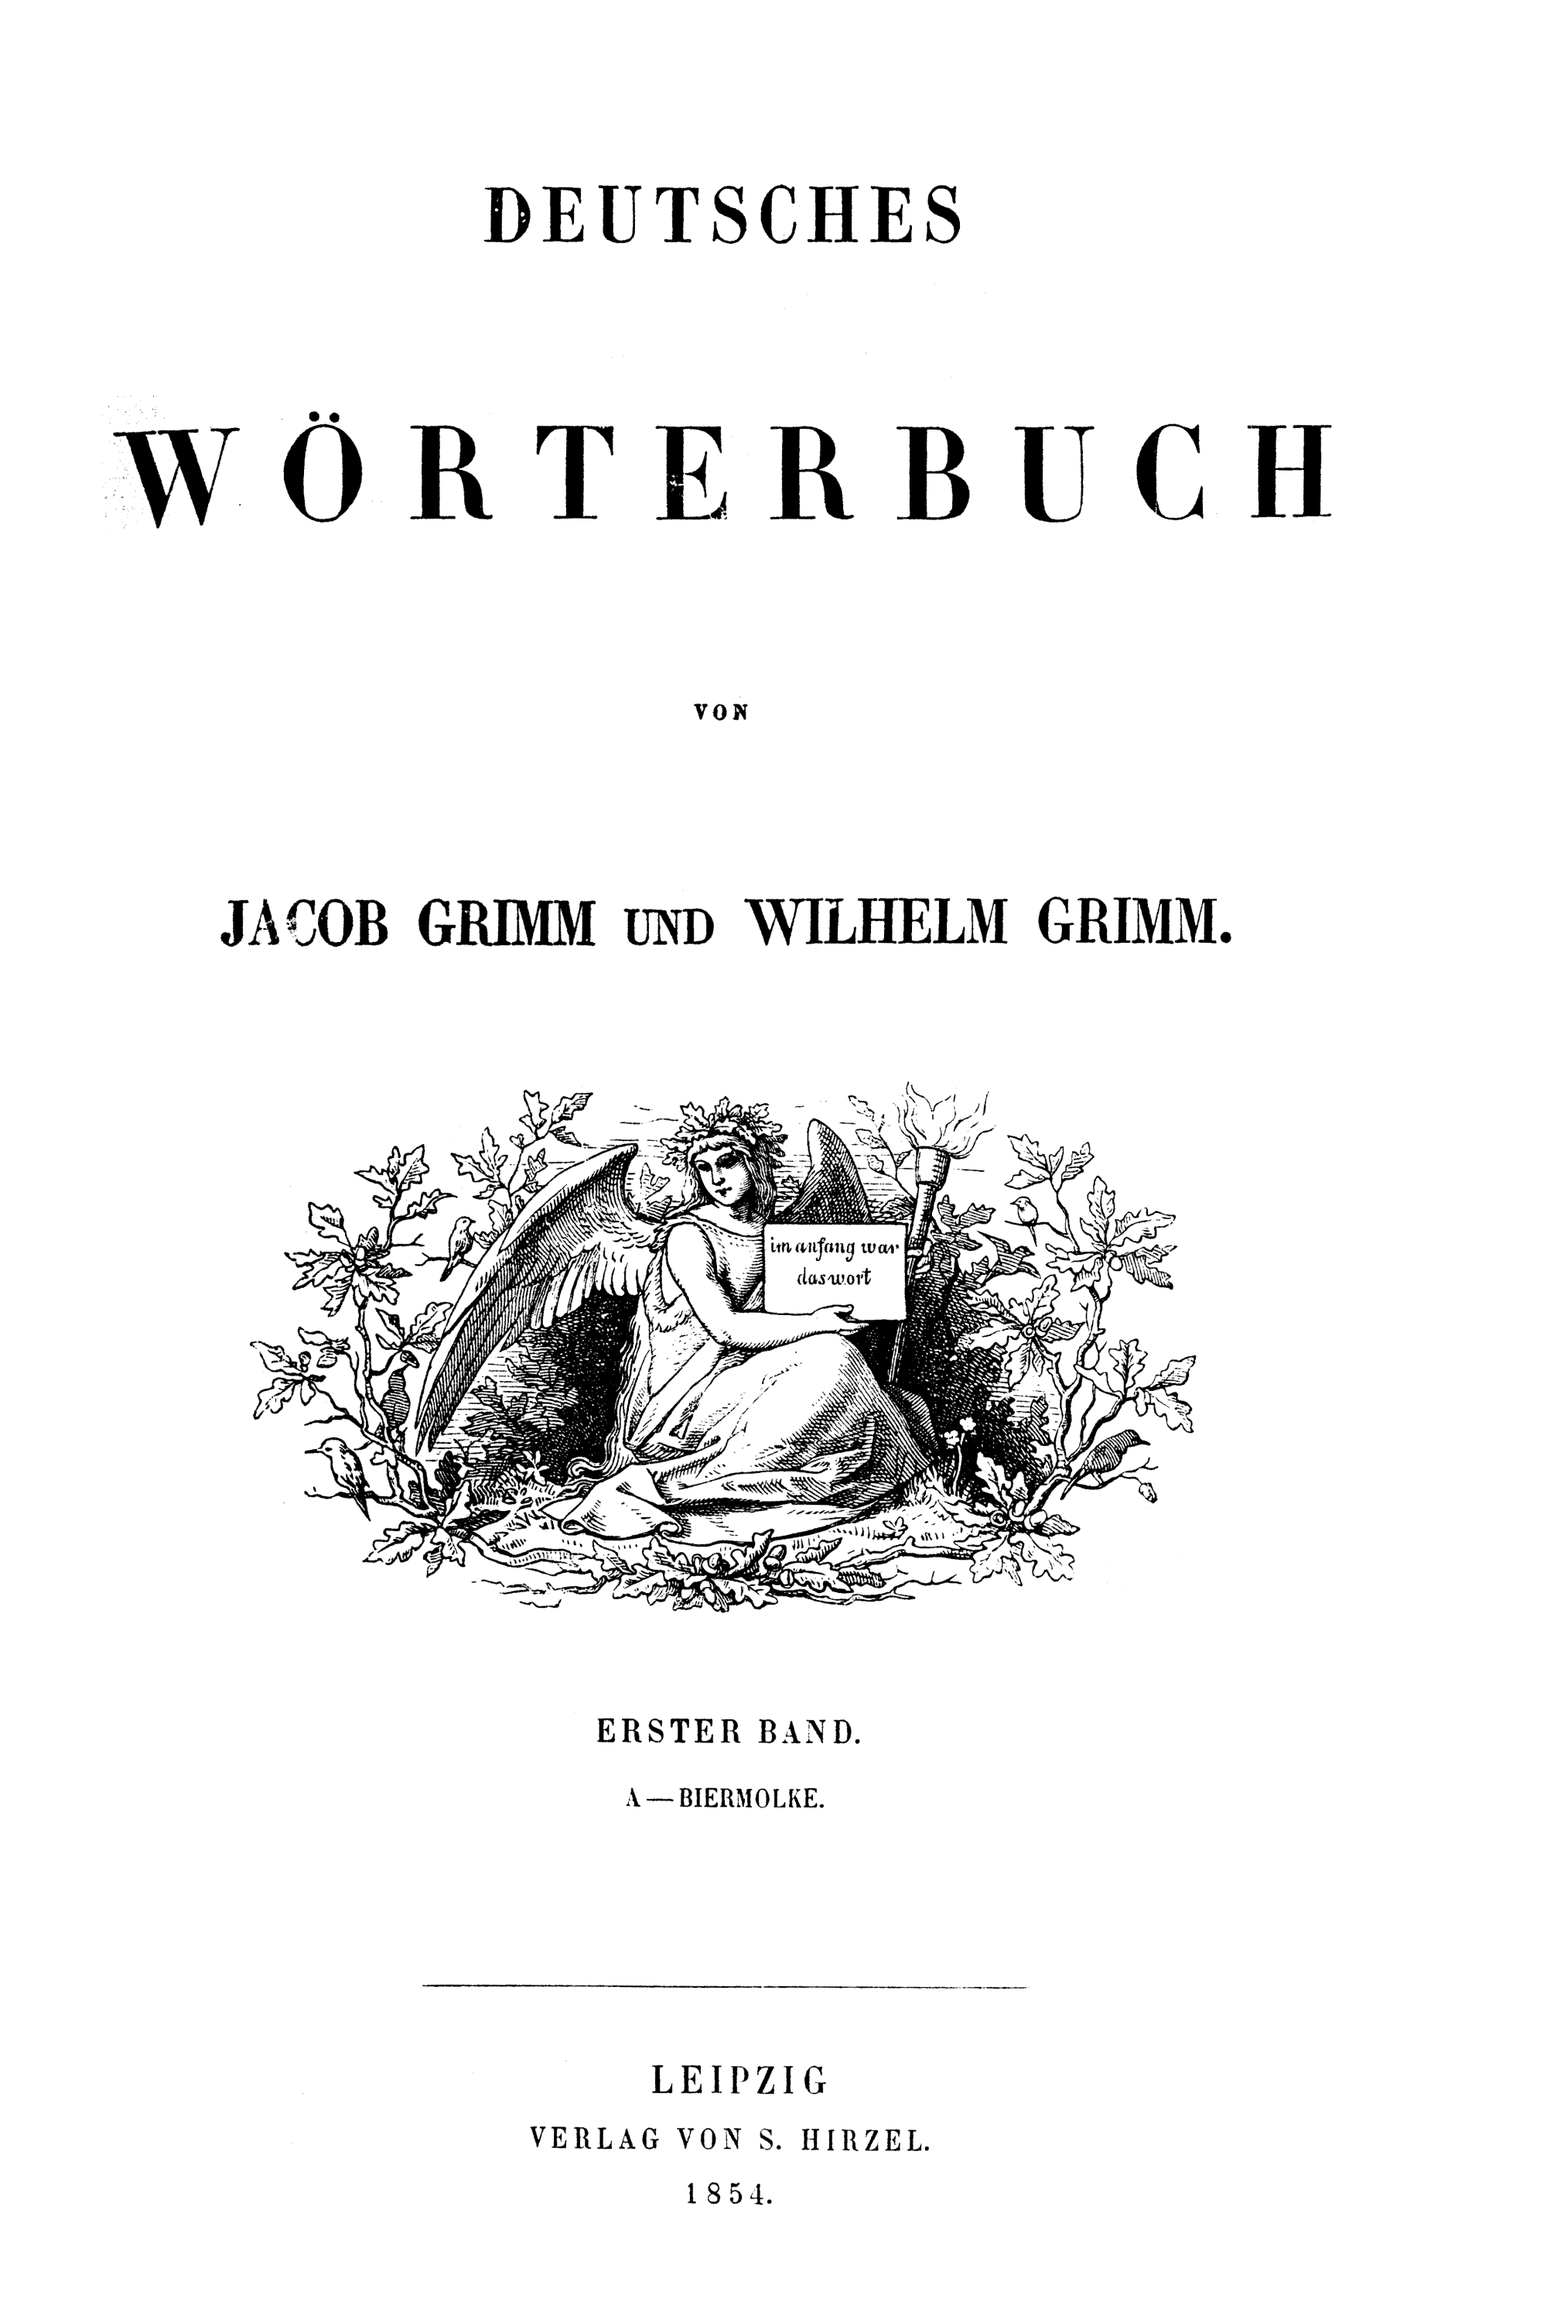
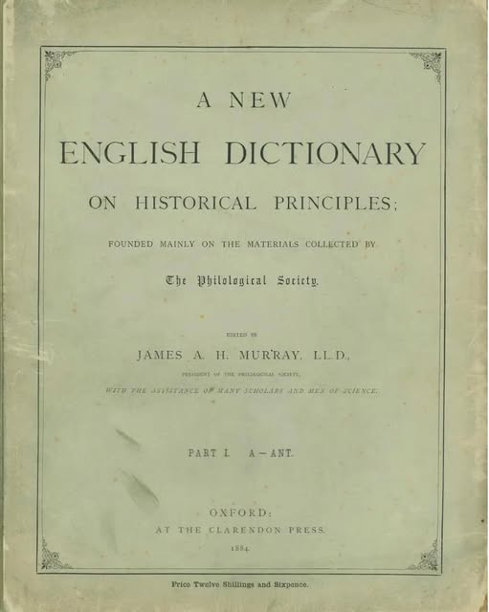
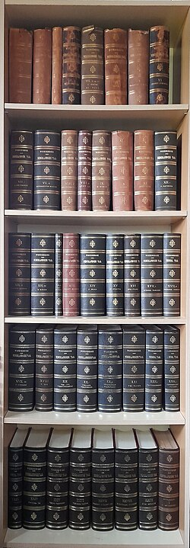
Das Wörterbuch: Gebrauchsgegenstand und Prestigeprojekt
Deutsches Wörterbuch (33 Bde., 1838-1961)
Oxford English Dictionary (10 Bde., 1857-1928)
Woordenboek der Nederlandsche Taal (43 Bde., 1849-1998)

Slide 3
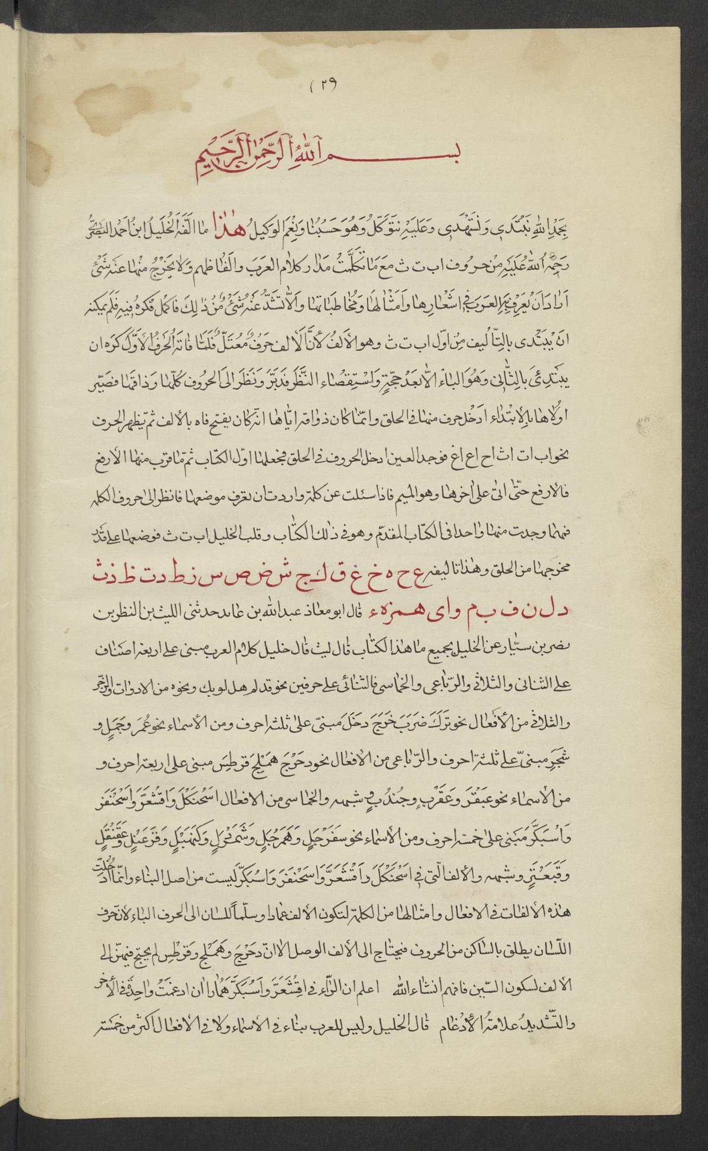
Die ersten Wörterbücher: Sammeln und Ordnen
سمع
ع س م
س م ع
ع س م
al-Ḫalīl ibn Aḥmad al-Farāhīdī, Kitāb al-ʿAin, Ms. or. quart. 1635, S. 2, Kopie von 1346/1927

Slide 4
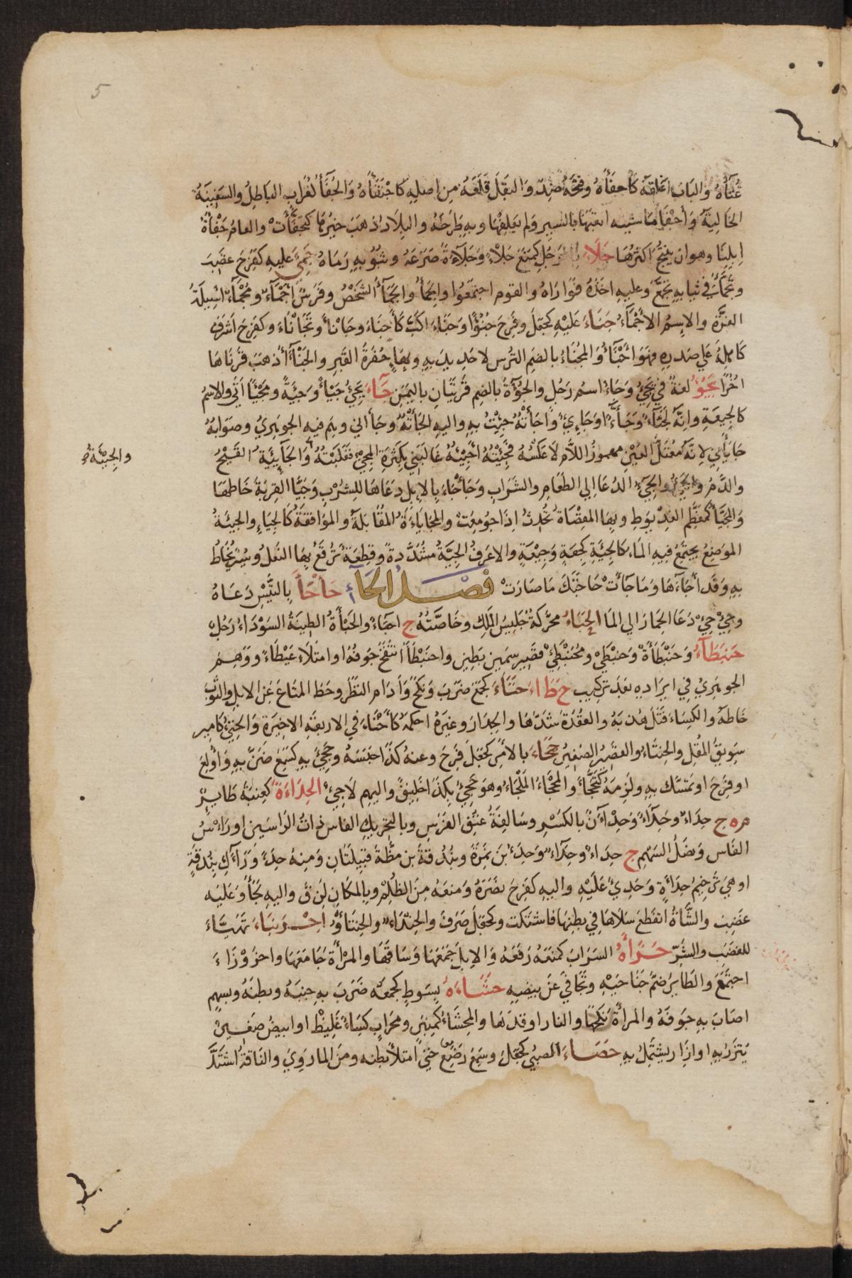
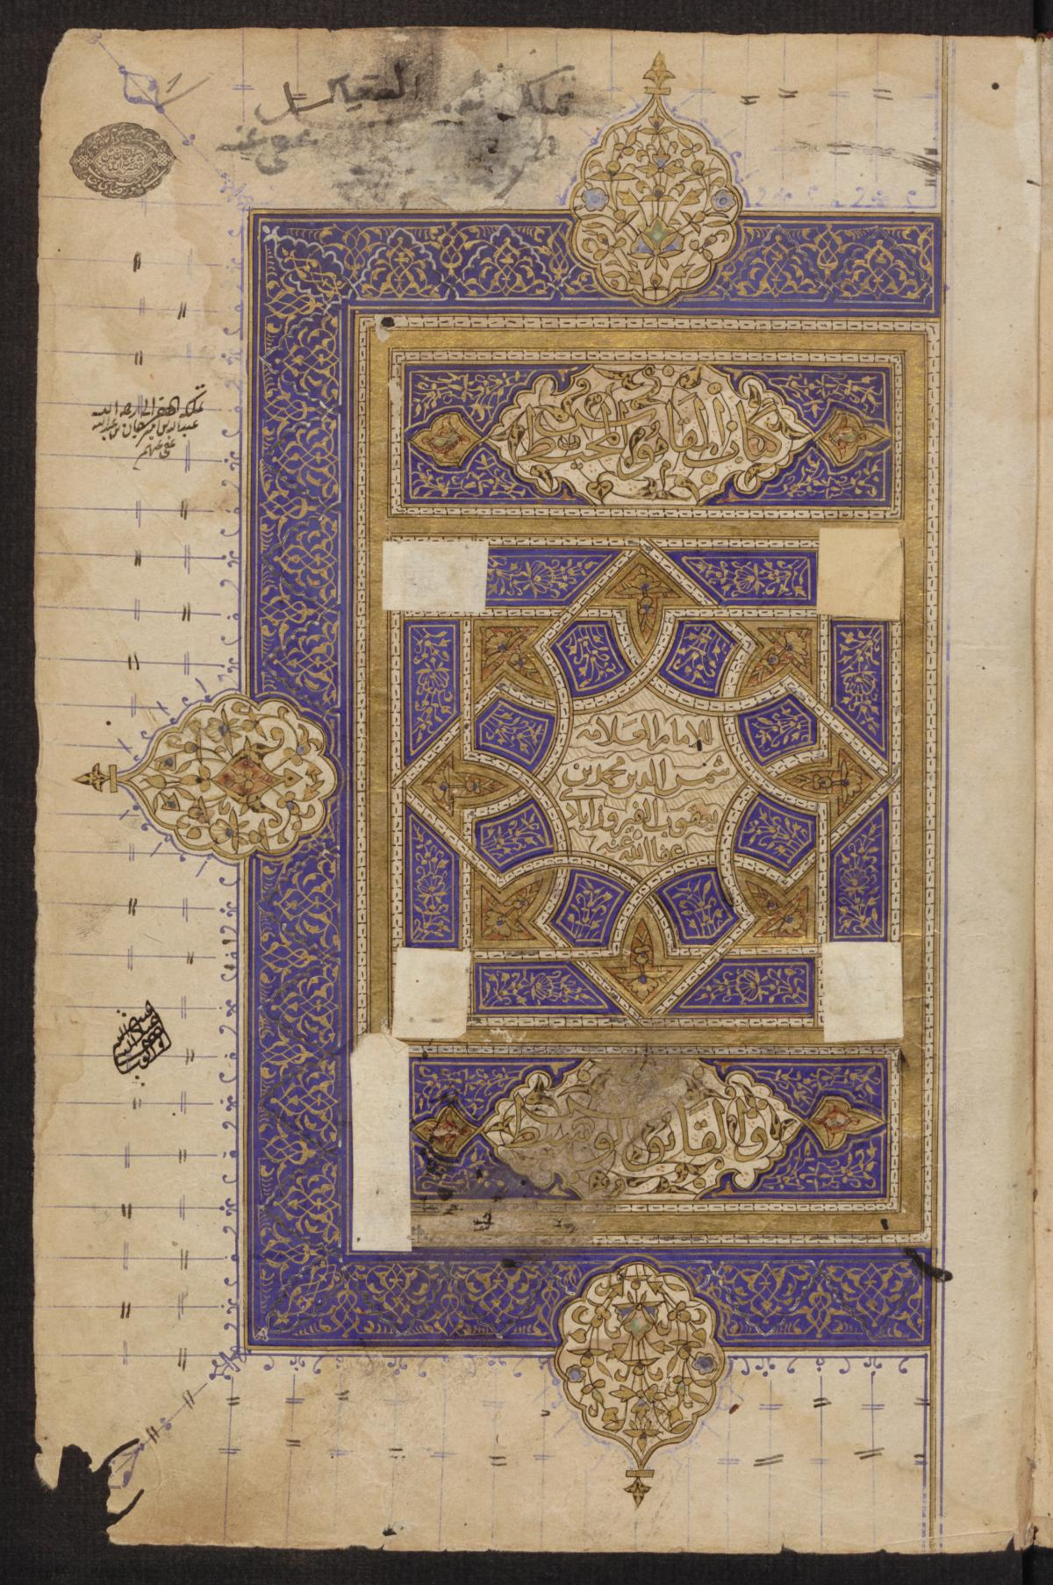
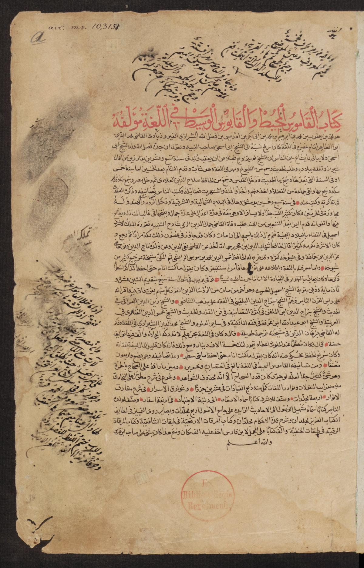
al-Qāmūs al-muḥīṭ
قاموس
Ὠκεανός <
Wörterbuch

Slide 5
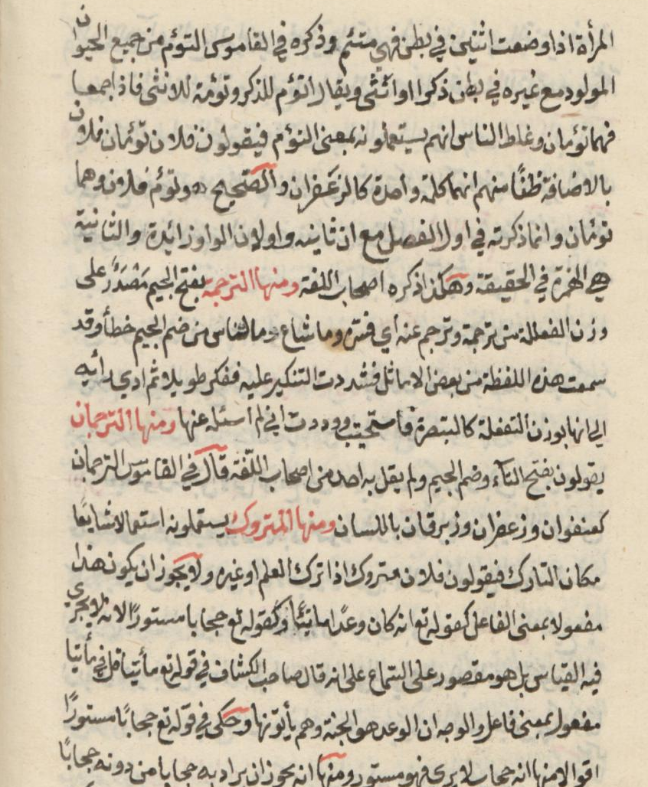
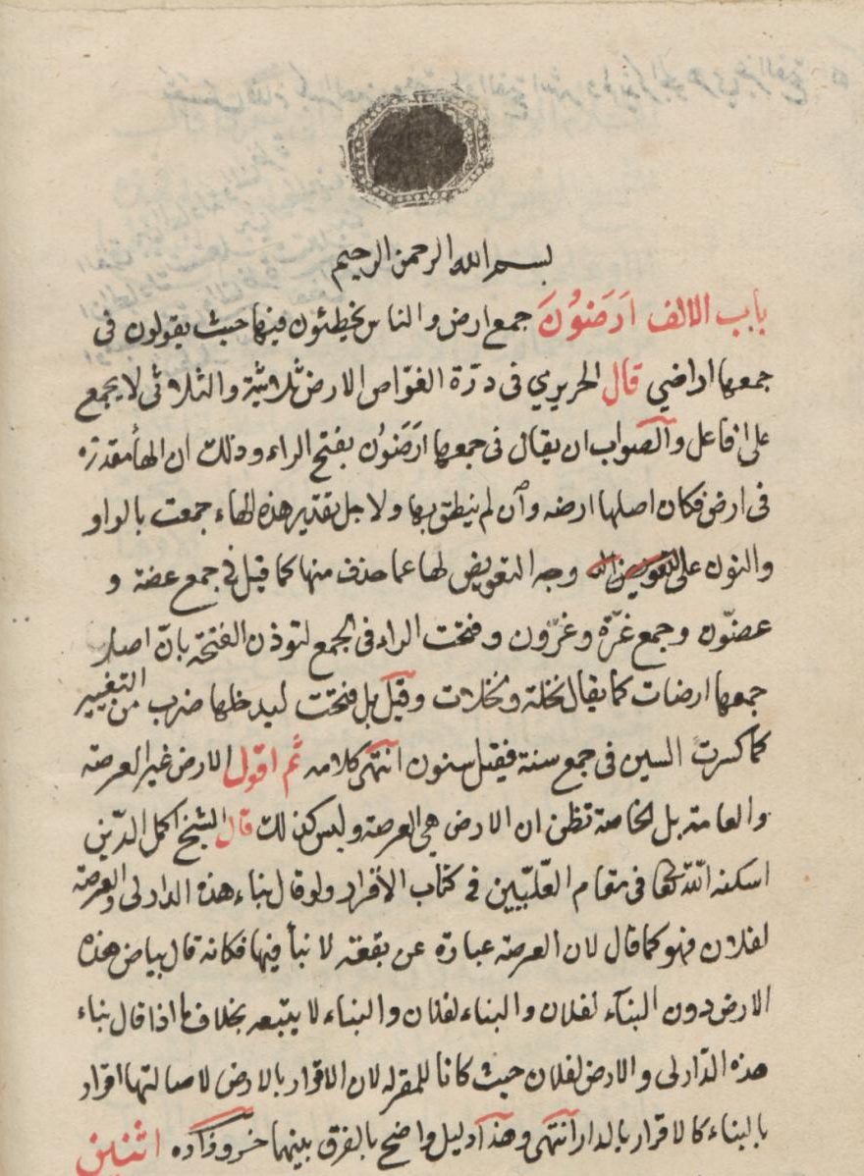
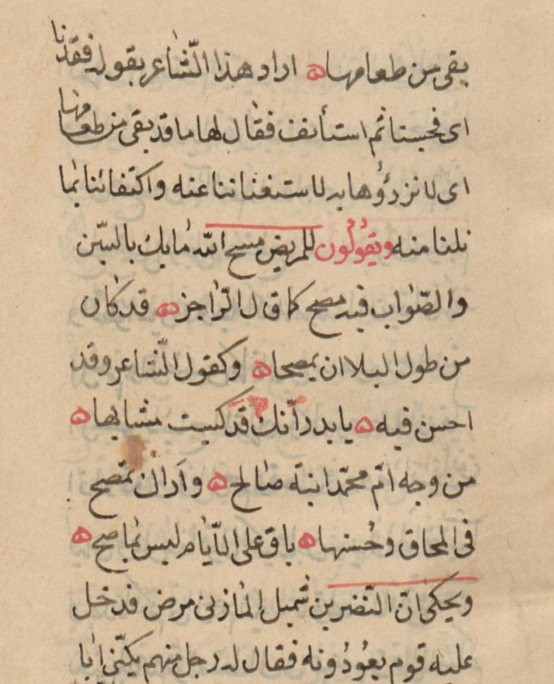
Drei Laḥn al-ʿāmma-Traktate in einem Band
at-Tanbīh ʿalā ġalaṭ al-ǧāhil wa-n-nabīh, f. 143b
Tanbīh al-anām fī tauǧīh al-kalām, f. 128b
Durrat al-ġauwāṣ fī awhām al-ḫawāṣṣ, f. 9a

Slide 6
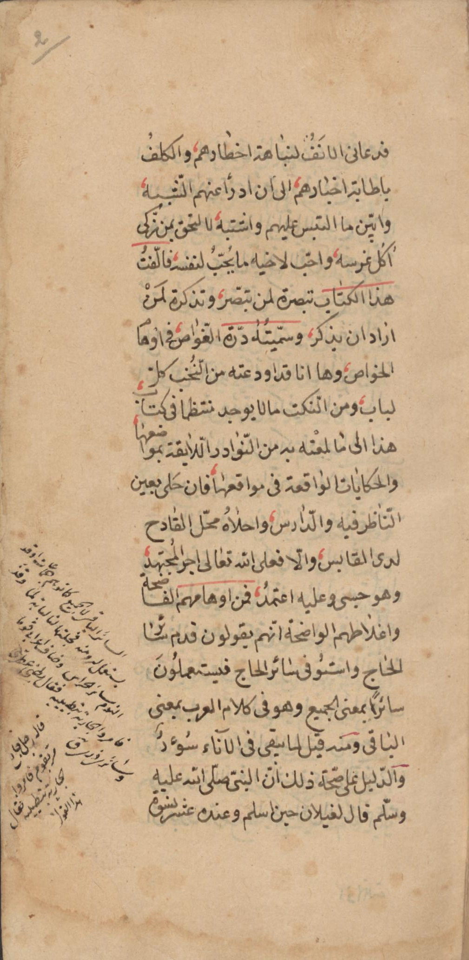
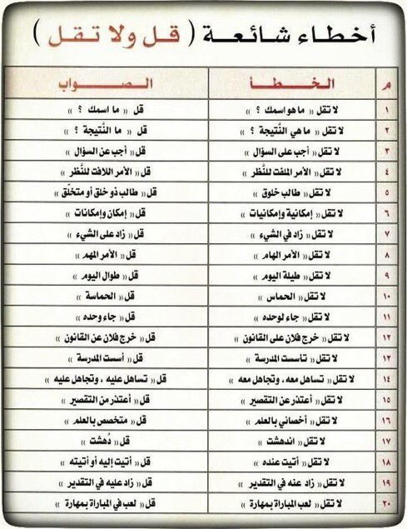
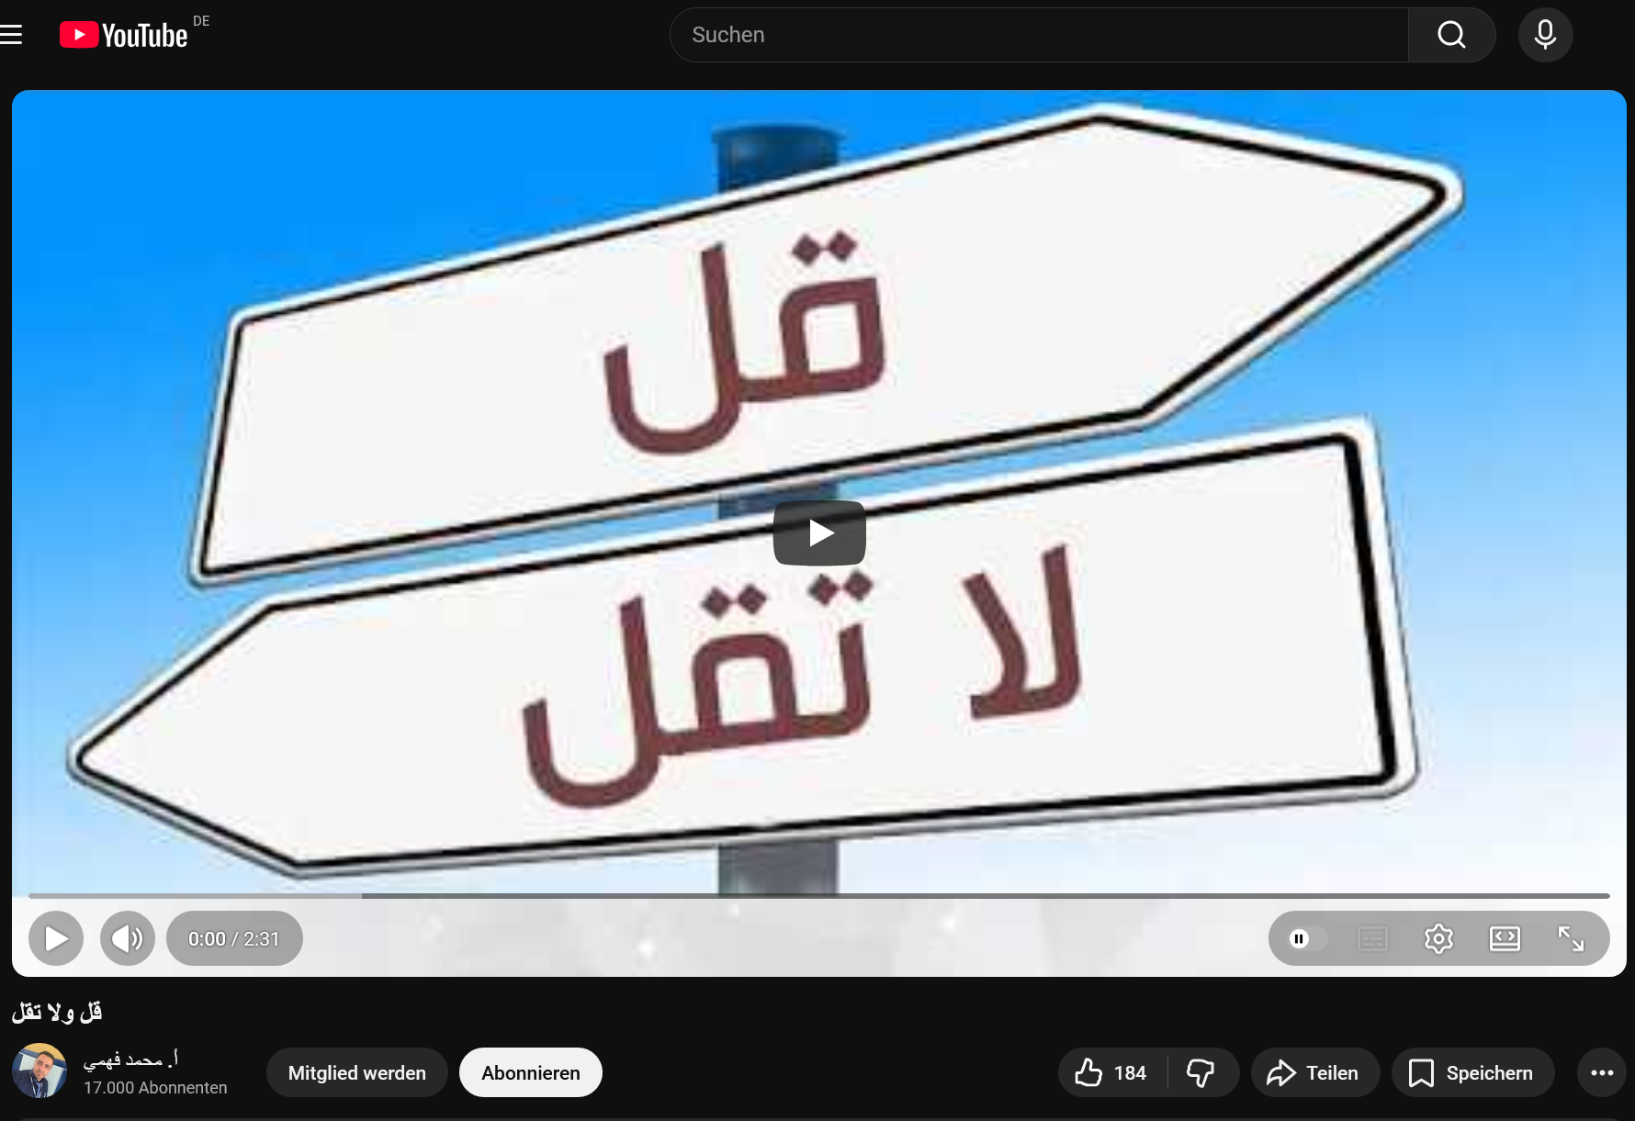
Von Handschrift zu YouTube-Video
https://www.youtube.com/watch?v=jyA0Tn__7M4, 0
https://x.com/moj2200/status/1100831069627187200
10. Jahrhundert
21. Jahrhundert

